Slide 1
20XX
6/XX
AUGUST
感
爱
爱
恩
山
山
最好的礼物
献给亲爱的爸爸
Thanksgiving
Father's Day
父
Father's Day
父
如
如
感恩父亲节活动策划推广方案
PPT Template for Planning and Promoting Program of Thanksgiving Father's Day
父爱如雨，滋润了万千游子的心扉；父爱如风，吹落了无数子女的伤悲；父爱如叶，映衬出丰谷多彩的人生。
MY HERO

Slide 2
目录
目录
contents
01
02
03
活动概述
活动安排
活动准备

Slide 3
20XX
6/XX
AUGUST
感
恩
最好的礼物
献给亲爱的爸爸
Thanksgiving
Father's Day
01
活动概述
父爱如雨，滋润了万千游子的心扉；
父爱如风，吹落了无数子女的伤悲；
父爱如叶，映衬出丰谷多彩的人生。
MY HERO

Slide 4
Father's Day
活
动
背
景
父亲，把我们带到这个缤纷的世界，指引我们迈出生命的爱步，教会我们做人的道理，永远是我们强有力地后盾和支撑！父亲，是每个人生命中不可或缺的重要角色！因此，人们把每年的6月的第三个星期日定是父亲节，以此来感恩我们的父辈。
父亲的角色在孩子的成长道理上有着不可或缺的作用，在现代家庭中，爸爸在孩子心目中的形象是繁忙、威严，孩子与父亲接触交流的机会甚少。
为此，我们在父亲节当天开展“感恩父亲节浓浓子女心”的亲子活动，提供孩子与父亲沟通交流的机会和平台，让孩子多亲近父亲、父亲更了解孩子，增进与父辈的感情，留下更多与的美好回忆！

Slide 5
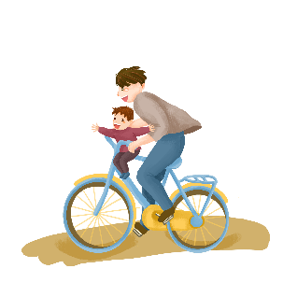
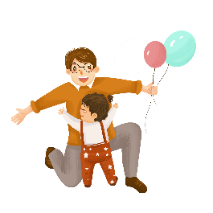
Father's Day
活
动
目
的
01
03
通过此次活动，让孩子们关注父亲节，多亲近父亲，增加孩子与父亲接触交流的机会。
通过本次活动展现对客户的人文关怀，树立企业在客户心目中的良好形象。
让活动成为客户维护的纽带，提升项目的美誉度，带动项目的成交。
新渠道拓展客户到访，深化体验式营销，促进销售。
02
04

Slide 6
Father's Day
活
动
准
备
02
03
01
提前购买礼品，分活动礼品和父亲节礼品；
联系好参加活动的人员；
准备好需要的物料；
04
05
安排好各项活动的负责人员；
考虑天气炎热，准备充足的水。

Slide 7
20XX
6/XX
AUGUST
感
恩
最好的礼物
献给亲爱的爸爸
Thanksgiving
Father's Day
02
活动安排
父爱如雨，滋润了万千游子的心扉；
父爱如风，吹落了无数子女的伤悲；
父爱如叶，映衬出丰谷多彩的人生。
MY HERO

Slide 8
Father's Day
活
动
安
排
活动一：老爸，我想对你说
父亲用坚实的肩膀把我们托起，让我们拥有了更广阔的天空，让我们看得更高、更远，而不善言辞的你，却只是默默的关注着，时刻告诫着儿女，爱个脚印都要踏实清澈。
活动具体安排：
在签到处领取卡片一张，让每位小朋友写下你对父亲的祝福，平时想对父亲说却没有机会说的话，写下你觉得父亲做的最让你感动的事，将这些卡片放入准备好的纸箱内。

Slide 9
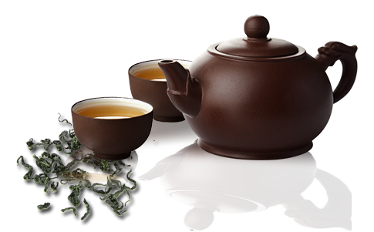
Father's Day
活
动
安
排
活动二：一杯茶，老爸辛苦了
一杯茶可以解渴，一杯茶可以解乏，一杯茶可以怡情···男人与茶总是形影不离···而选在父亲节这天，亲手端一杯茶给父亲，对于他来说莫过于最好的礼物，莫过于最欣慰的感动···
活动具体安排：
首先主持人开场白，简单说明今天的活动主题，然后是茶艺表演，展示茶艺过程，外加古典舞蹈表演；茶艺表演结束，让一些小朋友作为代表将沏好的茶亲手端给自己的父亲，这个时候主持人在讲解一些有关敬茶、孝道的意义。

Slide 10
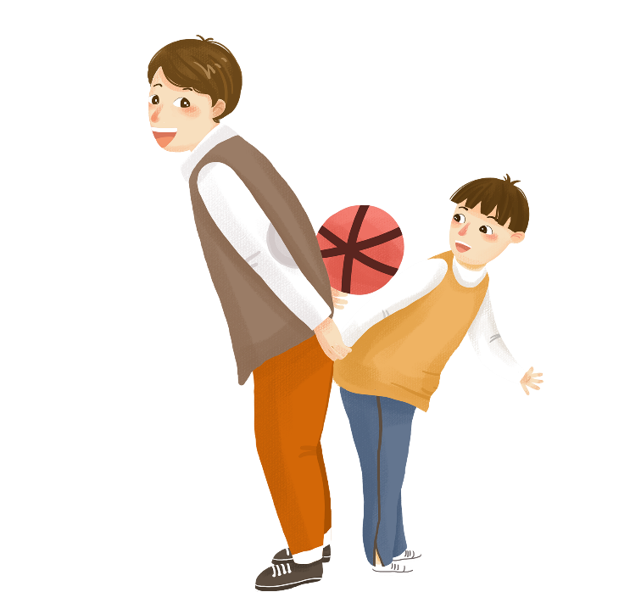
Father's Day
活
动
安
排
活动三：上阵父子兵
忘不了，父亲与儿女天伦嬉闹的情，
忘不了，夜归时您额上的担忧，
忘不了，您骑车载送儿女上学的背影
忘不了，您为儿女求医问路的多方奔走···
您没有母亲般的温柔，可您在儿女成长的路上却是很好的玩伴！
活动具体安排：
亲子游戏环节，主要体现孩子和爸爸之间的合作能力

Slide 11
Father's Day
活
动
安
排
亲子游戏（1）
萝卜蹲
1、所有人围成一个大圆圈，将所有参与者分成四组，每组五对父子（女），每人扮演一种名称为两个字水果或蔬菜（例：苹果，南瓜，洋葱等等）；
2、扮演XX角色的玩家念“XX蹲，XX蹲，XX蹲完YY蹲”，并做出相应动作。XX玩家动作完成后，YY
3、玩家必须立即跟上并念“YY蹲，YY蹲，YY蹲完ZZ蹲”，同样做出相应动作。ZZ玩家立即跟上，如此往复；
4、反映慢的玩家和传错的玩家被淘汰；最后台上剩下的一对玩家为胜利者；
5、凡参与游戏都有奖励。
卜
蹲
萝

Slide 12
Father's Day
活
动
安
排
亲子游戏（2）
我演你猜
1
2
3
准备一些简单的实物图片，比如动物、家用电器等；
让爸爸演，小孩来猜，三分钟的限制，猜的最多的获胜；
遵守游戏规则，不能提示图片有关的文字；

Slide 13
Father's Day
活
动
安
排
亲子游戏（3）
默契大考验
游戏规则：
1、主持人将放有活动开始前小朋友写给爸爸贺卡的箱子拿上台；
2、随机抽取，读出来，让爸爸们猜是否是自家小孩写给自己的贺卡，猜中即有精美奖品一份；
3、由小朋友送给父亲，作为父亲节的礼物。

Slide 14
20XX
6/XX
AUGUST
感
恩
最好的礼物
献给亲爱的爸爸
Thanksgiving
Father's Day
03
活动准备
父爱如雨，滋润了万千游子的心扉；
父爱如风，吹落了无数子女的伤悲；
父爱如叶，映衬出丰谷多彩的人生。
MY HERO

Slide 15
Father's Day
活
动
准
备
序号 | 时间 | 具体事项
1 | 13:00之前 | 活动现场布置
2 | 13:00-13:30 | 嘉宾签到
3 | 13:30活动正式开始 | 主持人开场白
4 | 13:40-14:10 | 茶艺展示、送茶
5 | 14:10 | 准备游戏道具
6 | 14:30 | 游戏环节

Slide 16
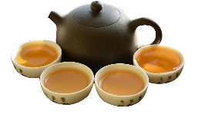
Father's Day
活
动
准
备
物料准备
活动礼品
签到用的纸笔
贺卡
茶具
活动用的桌椅
节日PPT模板 http://www.1ppt.com/jieri/

Slide 17
Father's Day
活
动
准
备
1.在线广告
2.资讯推广
3.新房中心
4.BBS论坛
5.项目专题
6.365淘房APP移动终端
首页顶部皇冠或全屏弹出；
资讯内页顶部通栏；
新房详情页旗帜；
论坛顶部通栏；
资讯大头条、关键字、
首页轮播图；
活动期间跟踪报道；
微信公共平台推广；
QQ群推广；
线上
聚焦

Slide 18
Father's Day
活
动
准
备
活动价及回报：
页面 | 广告位 | 时间 | 刊例价 | 总额
爱PPT网首页 | 顶部通栏 | 20XX.4.251-6.30 | 5500元/天
爱PPT网首页 | 通栏 | 20XX.4.251-6.30 | 5200元/天
爱PPT网新闻资讯页 | 通栏 | 20XX.4.251-6.30 | 2800元/天 | 配送资源
爱PPT网新房详情页 | 通栏 | 20XX.4.251-6.30 | 2800元/天 | 配送资源
爱PPT网BBS页 | 通栏 | 20XX.4.251-6.30 | 2200元/天 | 配送资源

Slide 19
“
平台的高度决定您的视野，决定您战略实施的达成！
以上是方案全部内容，再次感谢您的阅读。期待与您携手作！
”

Slide 20
20XX
6/XX
AUGUST
感
爱
爱
恩
山
山
最好的礼物
献给亲爱的爸爸
Thanksgiving
Father's Day
父
Father's Day
父
如
如
感恩父亲节活动策划推广方案
PPT Template for Planning and Promoting Program of Thanksgiving Father's Day
父爱如雨，滋润了万千游子的心扉；父爱如风，吹落了无数子女的伤悲；父爱如叶，映衬出丰谷多彩的人生。
MY HERO

